Slide 1
Интерактивная раскраска - тренажёр «Вычислительная машина»

Slide 2
Дорогие ребята!
Помогите Нолику протестировать
вычислительную машину
*3 - 1

Slide 3
Условие.
Число, которое попадает в
вычислительную машину, известно.
Нужно найти число, которое
получится на выходе из машины.
х3 - 1
4
?
Далее
Выход
Источники
информации
К первому
слайду

Slide 4
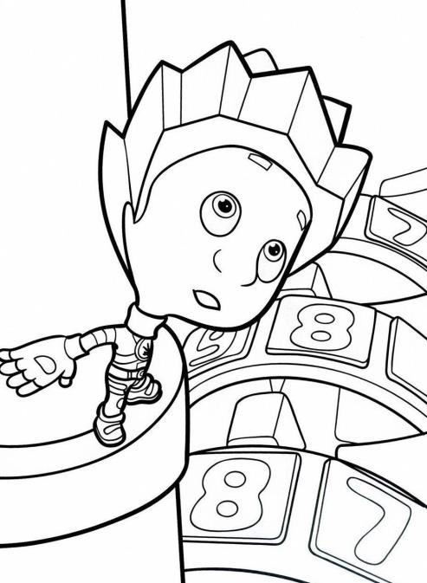
*3 - 1
2
5
7
6

Slide 5
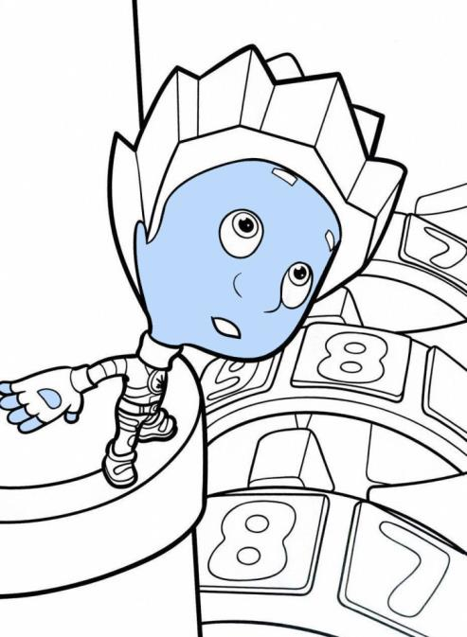
*3 - 1
5
15
16
14

Slide 6
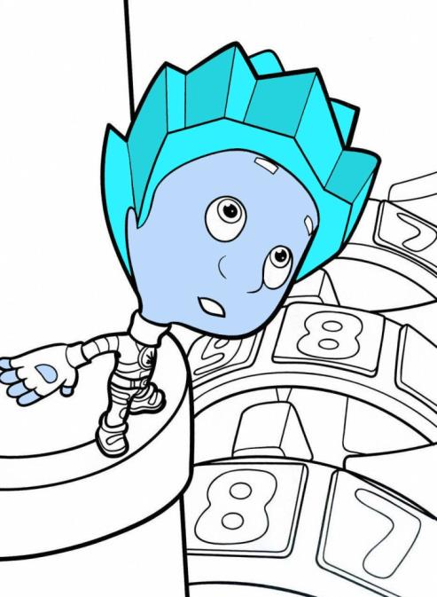
*3 - 1
8
24
23
22

Slide 7
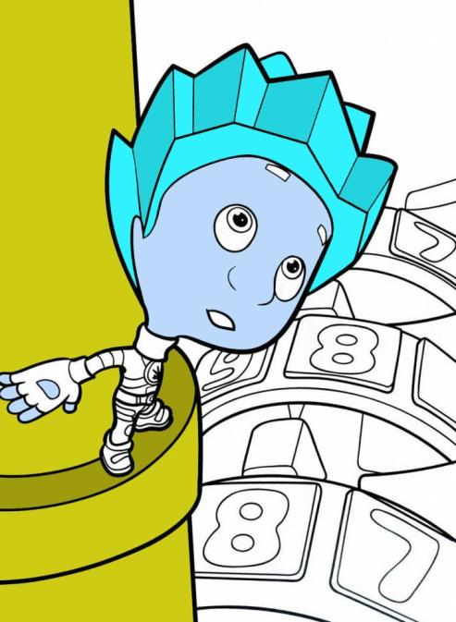
*3 - 1
3
10
9
8

Slide 8
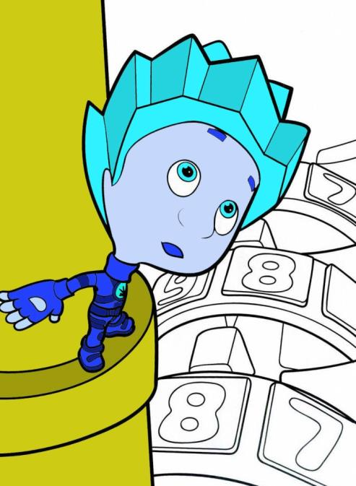
*3 - 1
7
21
20
22

Slide 9
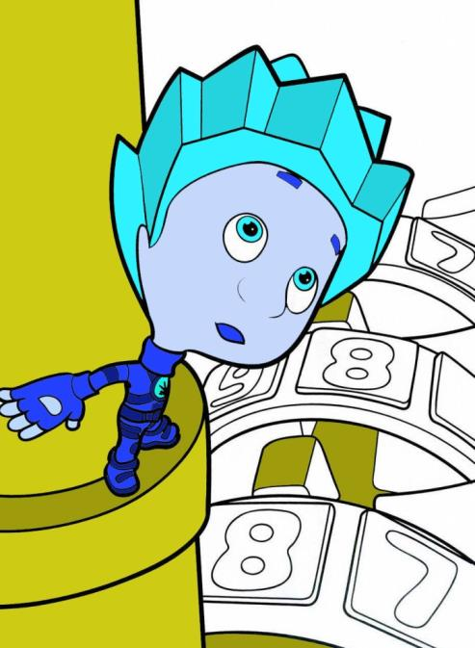
*3 - 1
1
2
3
4

Slide 10
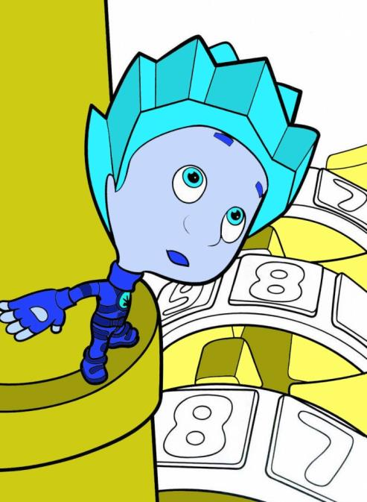
*3 - 1
9
28
26
27

Slide 11
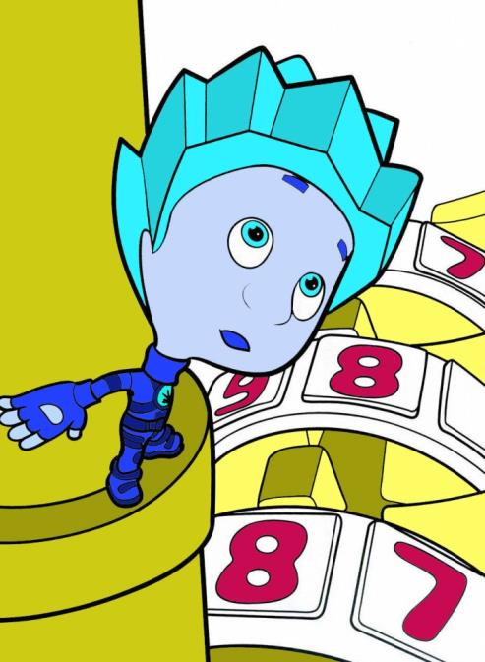
*3 - 1
6
16
18
17

Slide 12
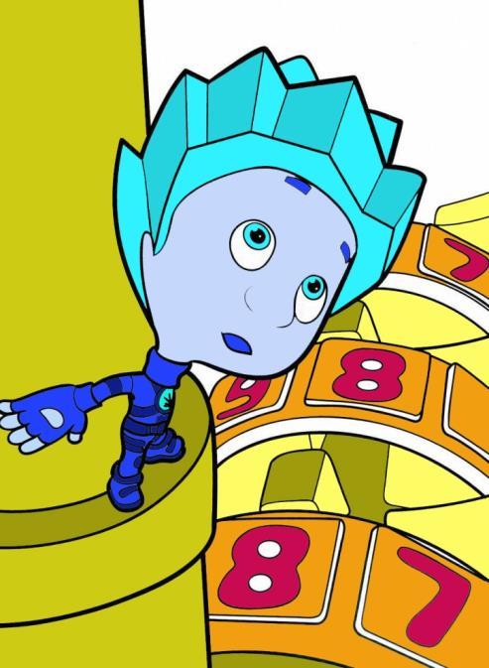
*3 - 1
4
14
11
12

Slide 13
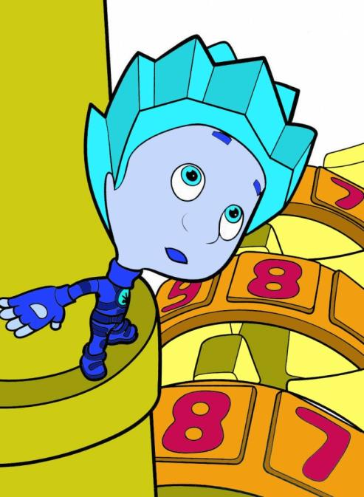
*3 - 1
10
29
30
28

Slide 14
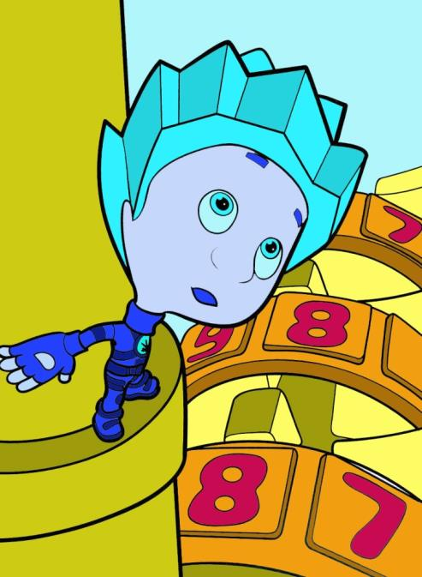
М О Л О Д Е Ц !

